Slide 1
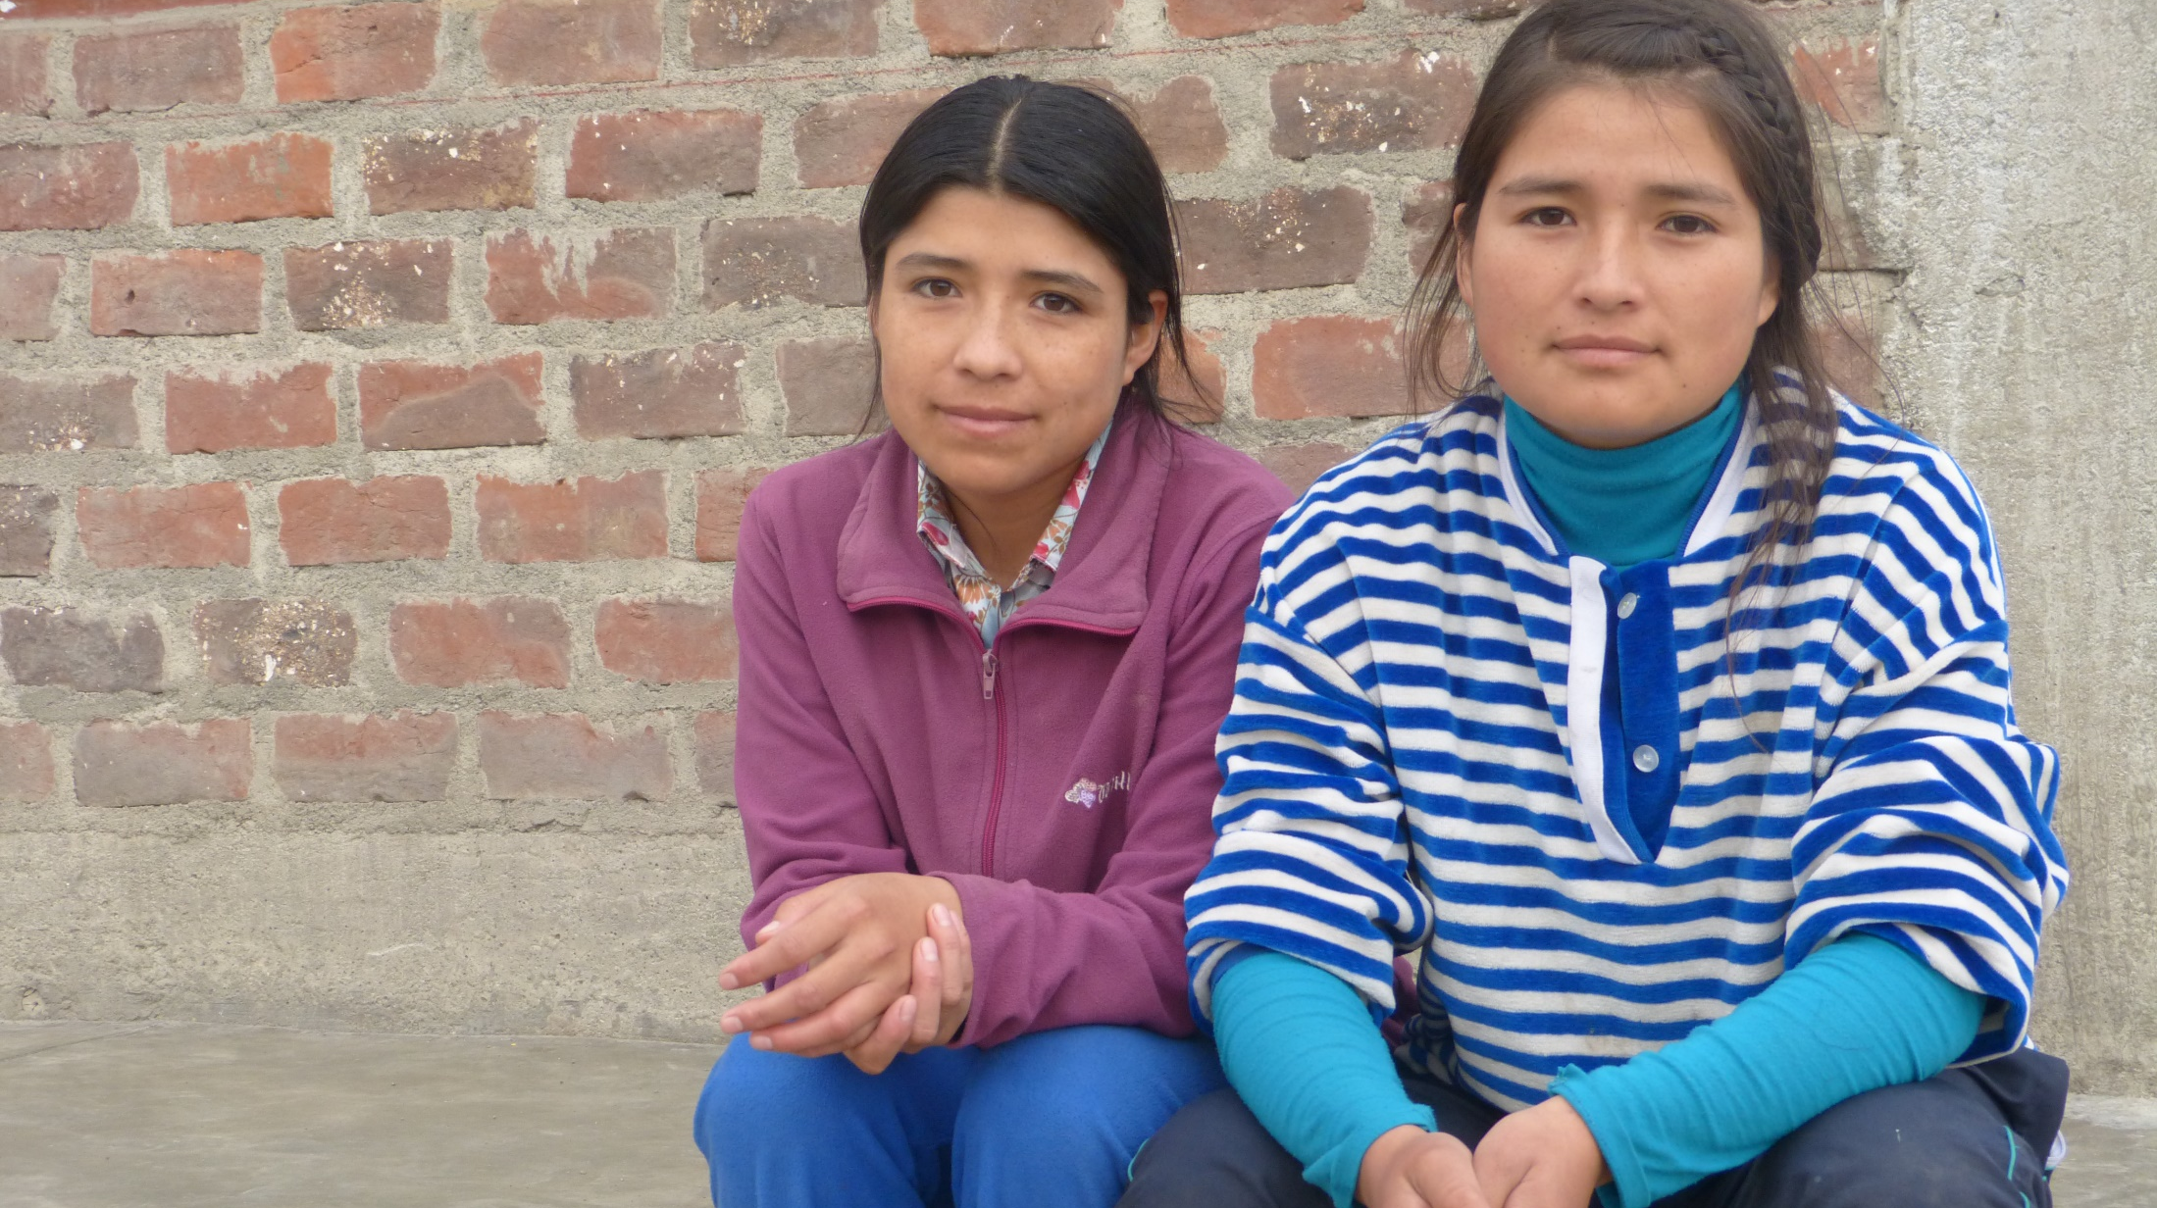
Niños del Milenio/Young Lives Peru

Slide 2
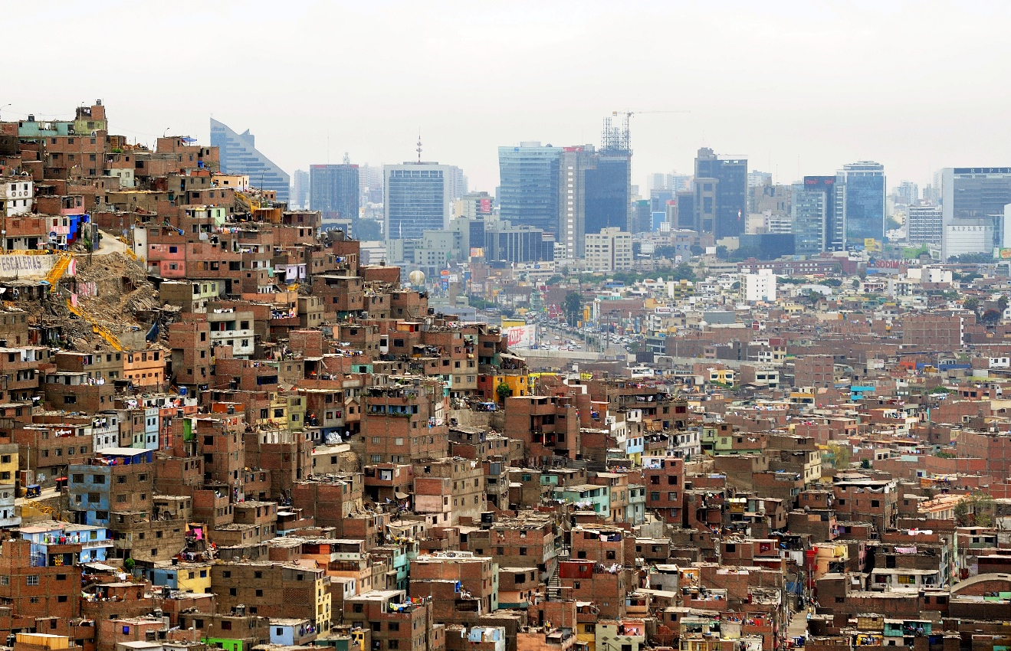
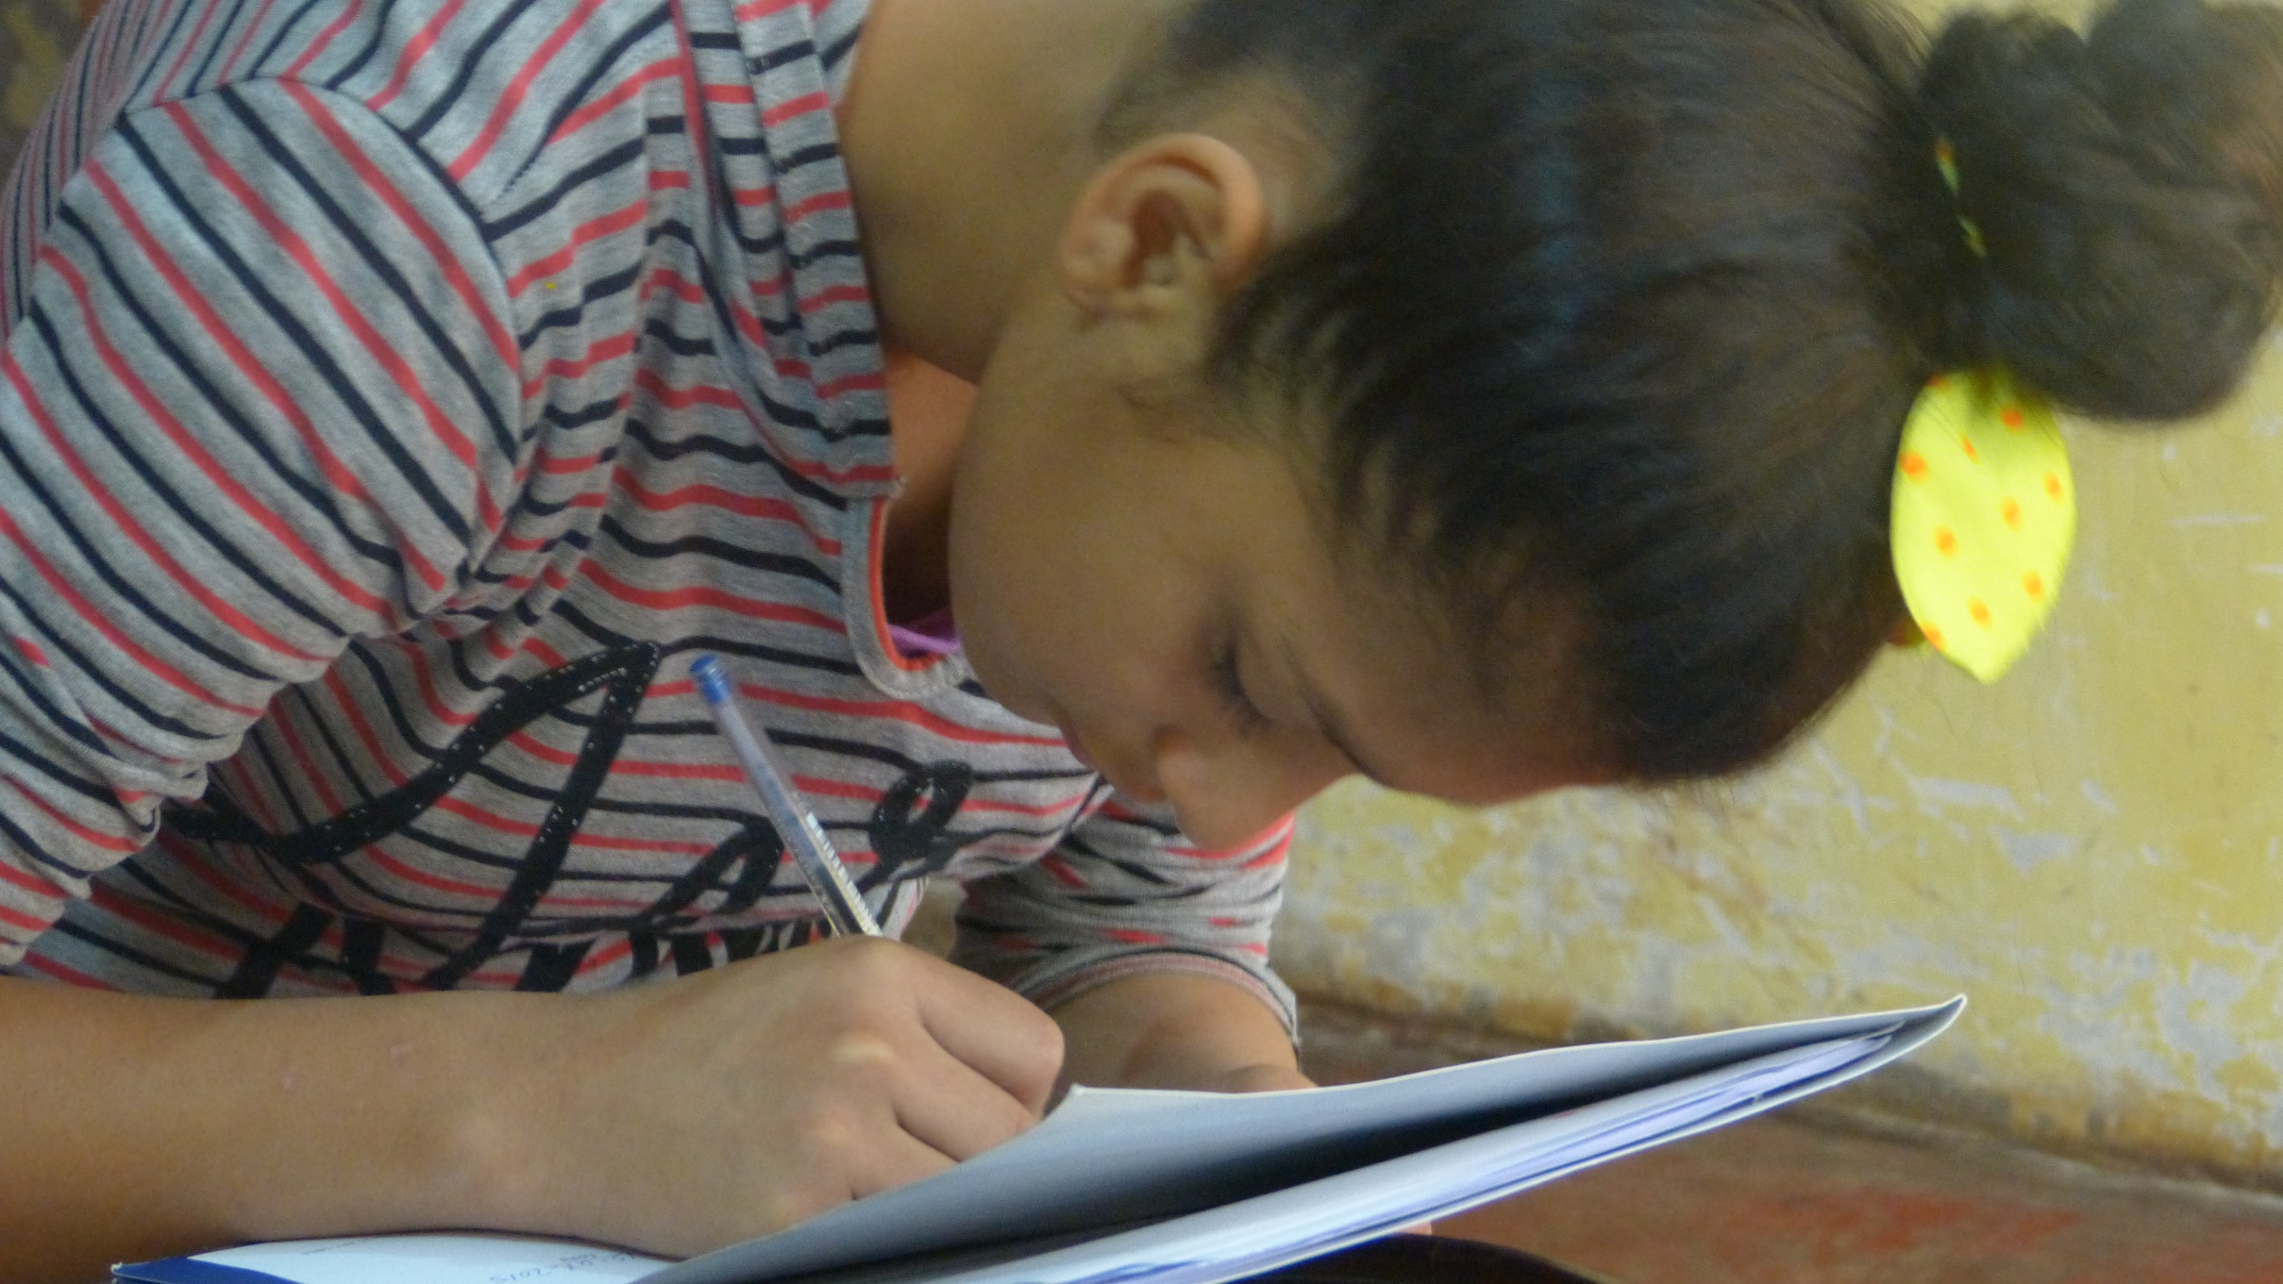
Niños del Milenio/Young Lives Peru
Project Investment without planning
Niños del Milenio/Young Lives Peru

Slide 3
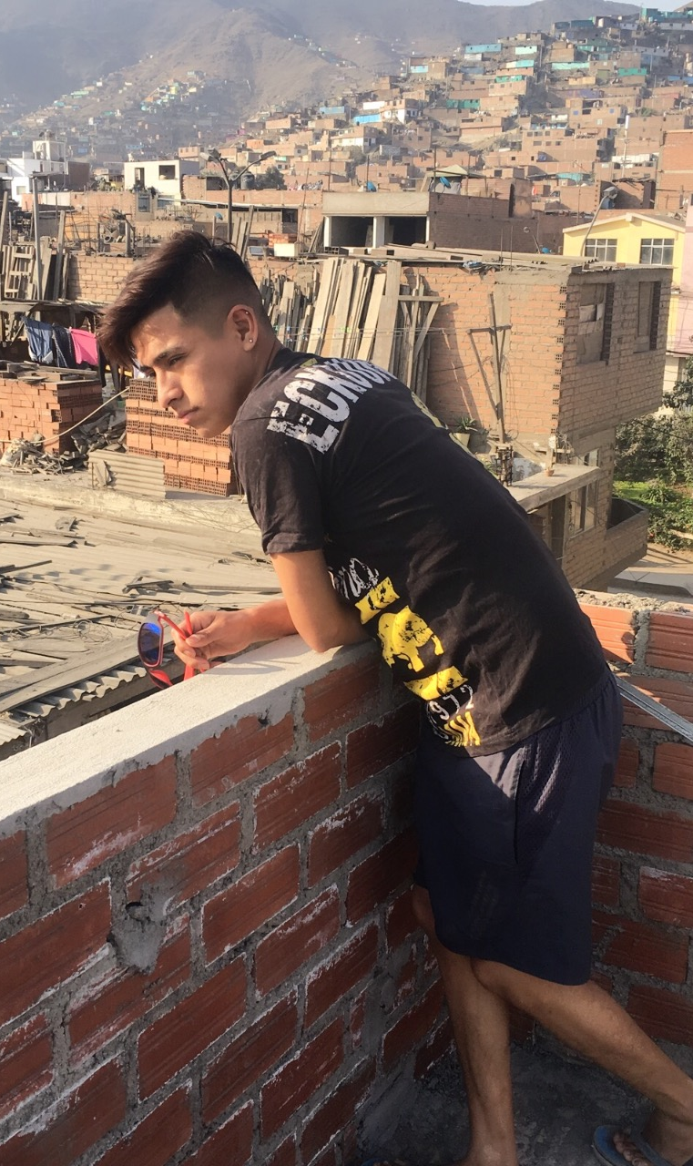
Niños del Milenio/Young Lives Peru
Project Beyond the NEET
Project Beyond the NEET

Slide 4
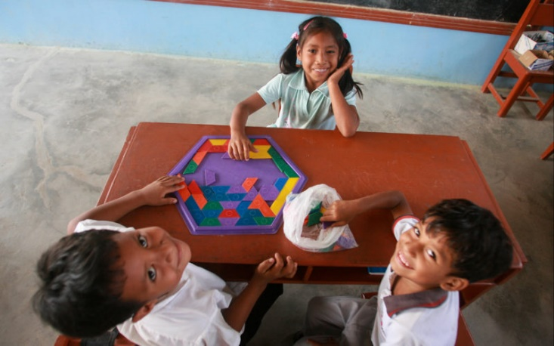
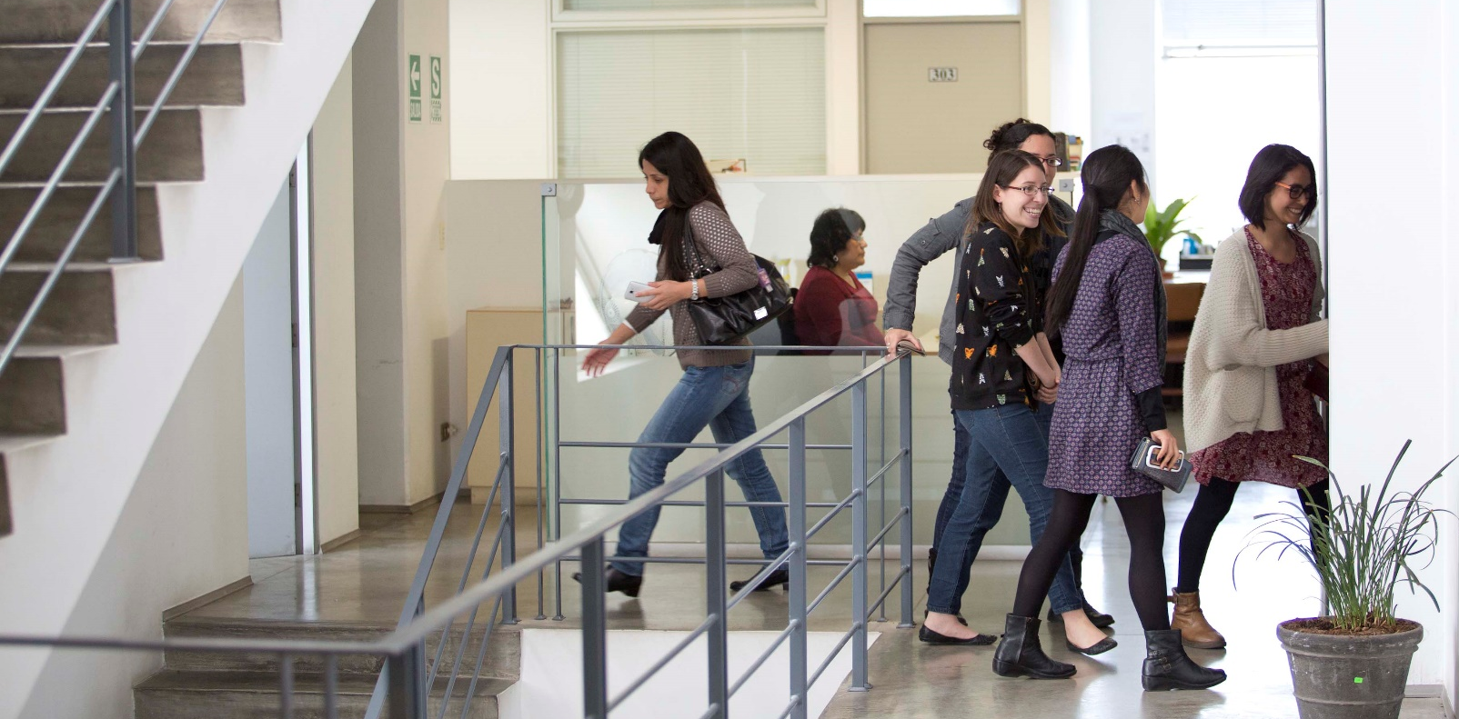
Niños del Milenio/Young Lives Peru
Niños del Milenio/Young Lives Peru
ELLA Network
Proyecto Más allá de los Nini
Niños del Milenio/Young Lives Peru

Slide 5
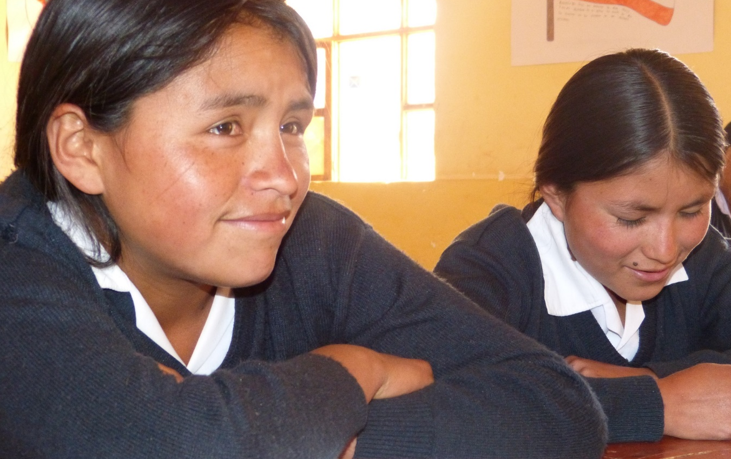
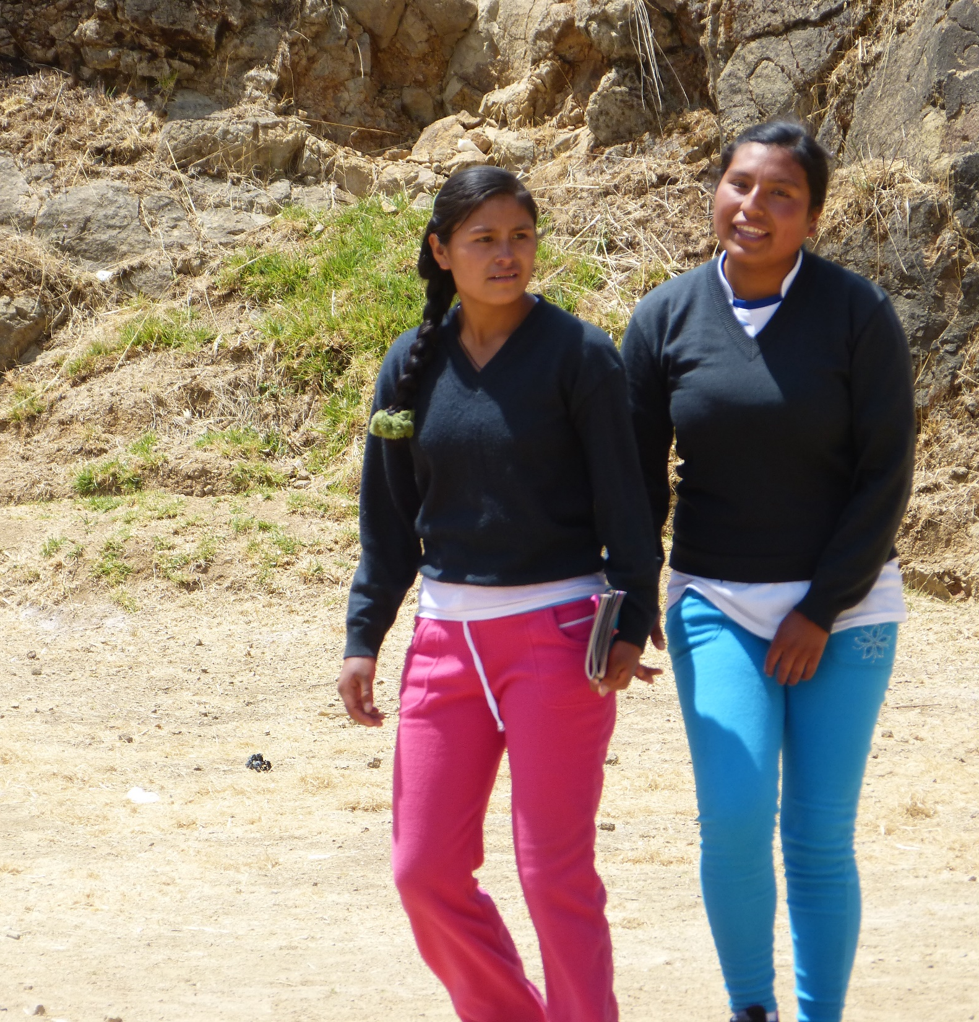
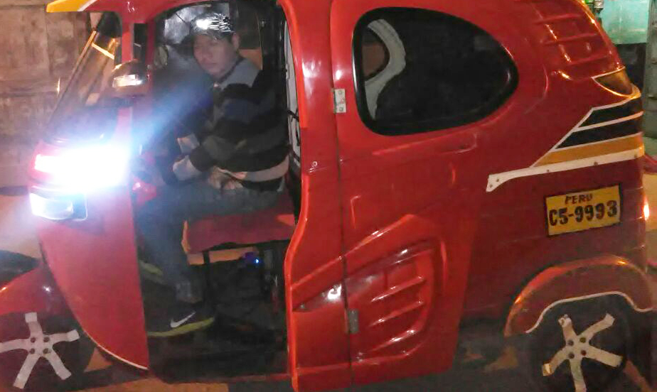
Niños del Milenio/Young Lives Peru
Niños del Milenio/Young Lives Peru
Project Beyond the NEET

Slide 6
